Slide 1






Bootcamp
Inteligencia Artificial
Avanzado
Cristian Camilo Tirado Cifuentes
Fecha: 08/06/2024

Slide 2
Tabla de contenidos
1
Sistemas de recomendación
2
Scikit-surprise
3
KNN-Basic

Slide 3


Sistemas de recomendación
Convertir datos de los usuarios y sus preferencias en predicciones de futuros intereses y gustos.
Lu et al, 2012.
Usar preferencias de usuarios para predecir tópicos o productos que un nuevo usuario pueda querer.
Su & Khoshgoftaar, 2009

Slide 4

Sistemas de recomendación
Insights
Sugieren elementos que pueden ser de interés para el usuario. Se basan en:
En el comportamiento del cliente
En las preferencias de otros clientes
En la similitud entre los elementos
¿Por qué son necesarios?
Facilitan el entendimiento global y particular de las dinámicas de compra
Mejoran la experiencia de compra de los clientes cuando la cantidad de productos es muy grande
Incrementan la efectividad de las estrategias de marketing dirigido
Facilitan que un cliente se entere de productos nuevos

Slide 5
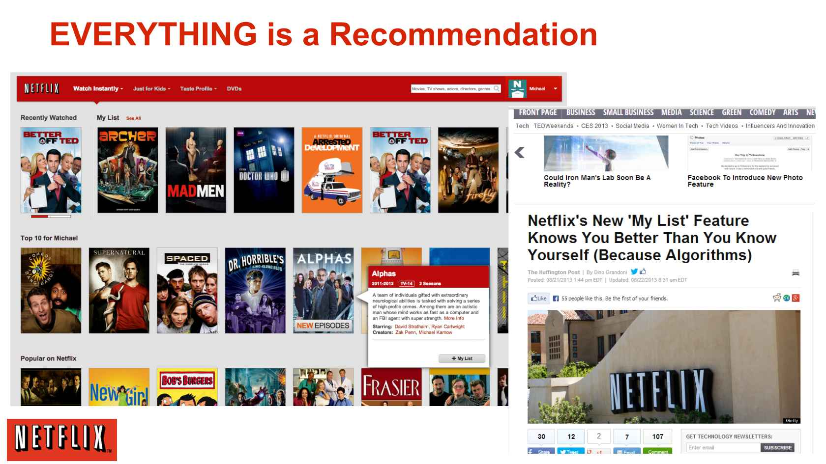
Sistemas de recomendación
Ejemplos:
Recomendar películas, series, videos, etc.
Recomendaciones del estilo: ¿olvidaste algo?
Motores de búsqueda (PageRank

Slide 6
Sistemas de recomendación
Filtro Colaborativo (Basado en otros usuarios)
Según preferencias de usuarios similares
* Basados en modelos
*Basados en memoria
Filtro colaborativo (Basado en ítems)
Según similitud de ítems medida en términos de si fueron o no comprados por los mismos clientes.
Filtro de Conocimiento (Contenido)
Según el conocimiento del usuario, contexto y su relación entre ellos

Slide 7
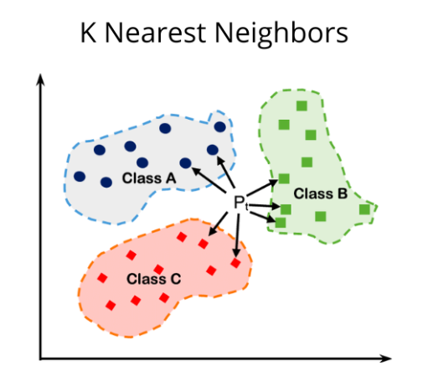
KNN Basic – Scikit Surprise

Slide 8




LOGOS:

Slide 9


